Slide 1

CHỦ ĐỀ 1 : DI SẢN MĨ THUẬT
Bài 1: TRANG TRÍ THEO NGUYÊN LÍ CHUYỂN ĐỘNG

Slide 2
*Yêu cầu cần đạt của bài học
- Nhận biết nguyên lí chuyển động trong trang trí trên các di sản mỹ thuật.
- Trình bầy được nguyên lí chuyển động trên sản phẩm, bài vẽ trang trí.
- Vận dụng được họa tiết theo nguyên lí chuyển động vào đời sống.
- Có ý thức trân trọng, phát huy di sản mỹ thuật.

Slide 3
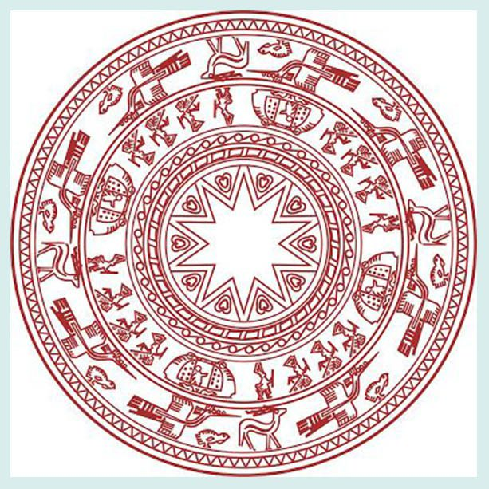
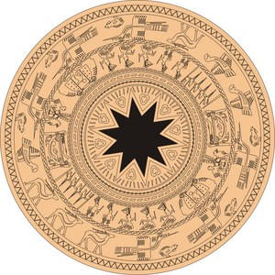
I. QUAN SÁT, NHẬN THỨC

Slide 4
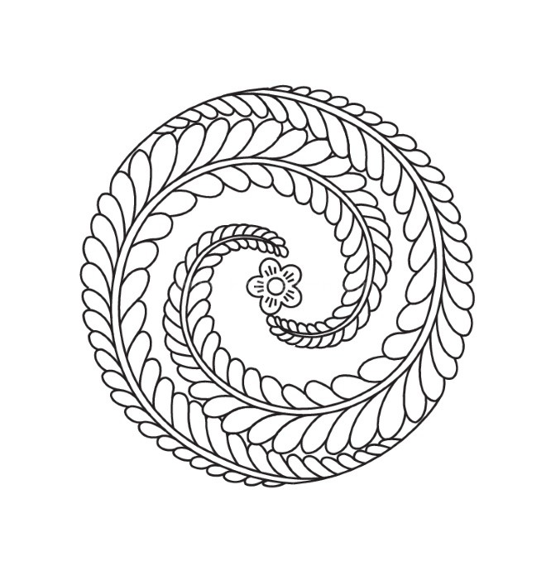
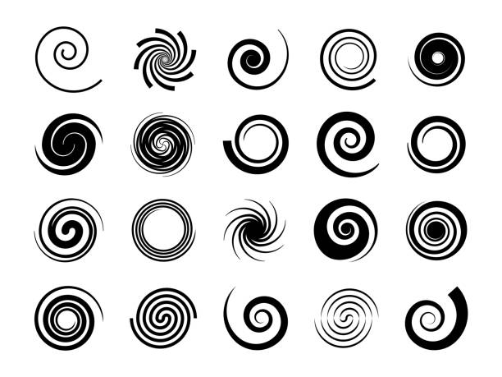



Slide 5
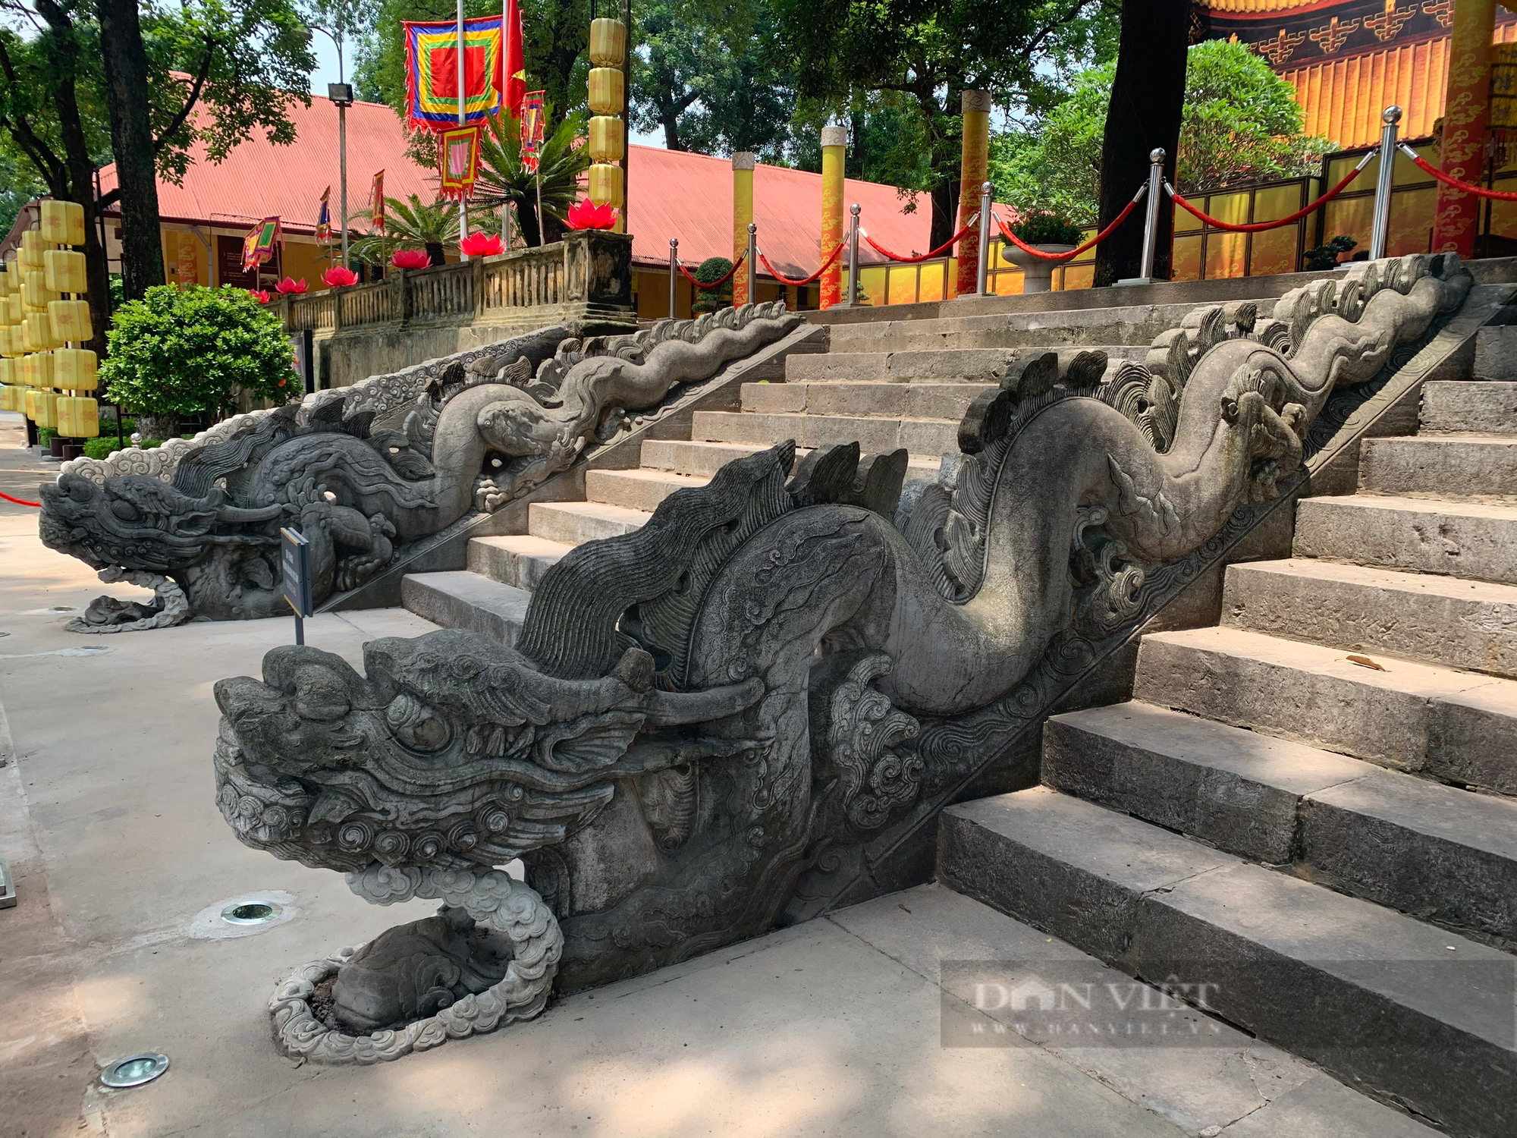
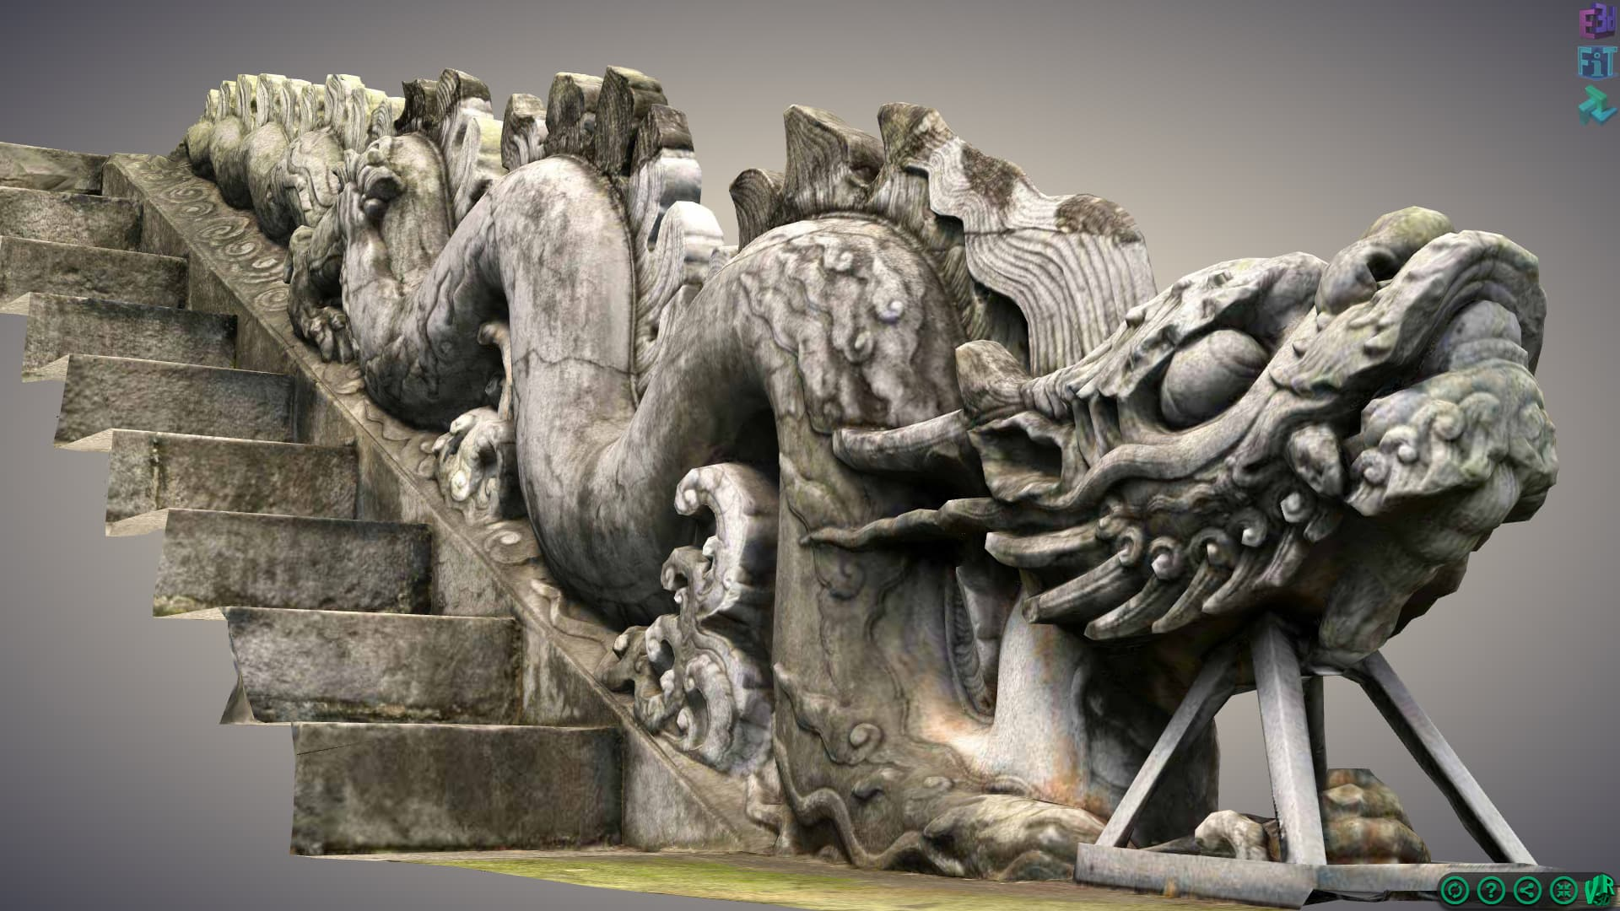

Slide 6
I. QUAN SÁT, NHẬN THỨC
Quan sát tranh và trả lời các câu hỏi sau
+ Tên các họa tiết trang trí?
+ Chiều hướng chuyển động của các họa tiết trang trí.?
+ Tên một số sản phẩm được trang trí theo nguyên lý chuyển động.
- GV yêu cầu HS quan sát hình ảnh trong SGK tr.4 và trả lời các câu hỏi:
+ Họa tiết được cách điệu từ những đối tượng nào?
+ Cách sắp xếp họa tiết và màu sắc như thế nào?

Slide 7
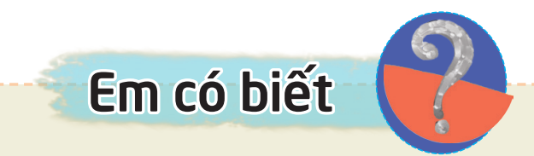
Nguyên 1í chuyển động trong trang trí là sự sắp xếp các hoạ tiết tạo các hướng vận động khác nhau hoặc tạo sự di chuyển của mắt trên sản phẩm trang trí.
Nguyên 1í trang tri hoạ tiết theo hướng chuyển động có các dạng như: sắp xếp xoay tròn quanh một tâm tạo sự khép kín; sắp xếp hình xoáy ốc tạo sự mở của bố cục; sắp xếp theo chiều để phát triển, kéo dài chuỗi hoạ tièt;...
Sự xuẩt hiên của những hoạ tiết trang trí trên đồ vật thể hiện nhu cầu thẩm mĩ của con người. Hoạ tiết trang trí không chỉ làm cho sản phẩm đẹp hơn mà còn mang ý nghĩa lịch sử và văn hoá của quốc gia, dân tộc. Vi dụ: hoa cúc, hoa sen trên cột đình, chùa; chim lạc trên mặt trống đồng;...

Slide 8
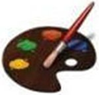


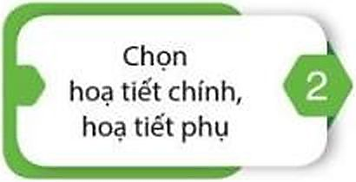


II. Sáng tạo
1. Tìm ý tưởng
Bước 1: Xác định chủ đề họa tiết trang trí.
Bước 2: Chọn họa tiết chính, họa tiết phụ
Bước 3: Xác định vật liệu và đồ dùng thực hành
Xác định chủ đề trang trí
Xác định vật liệu và đồ dùng thực hành

Slide 9
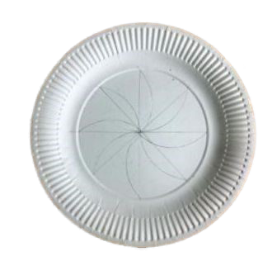
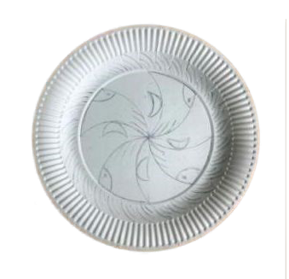
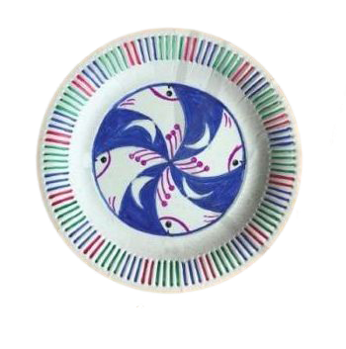
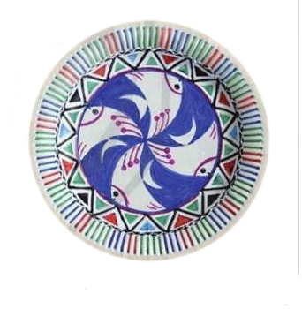
2. Thực hành
Trang trí đĩa theo nguyên lý chuyển động.
- Bước 1: Xác định bố cục mảng trang trí
- Bước 2: Vẽ hình họa tiết bằng nét
- Bước 3: Vẽ màu
- Bước 4: Hoàn thiện sản phẩm

Slide 10
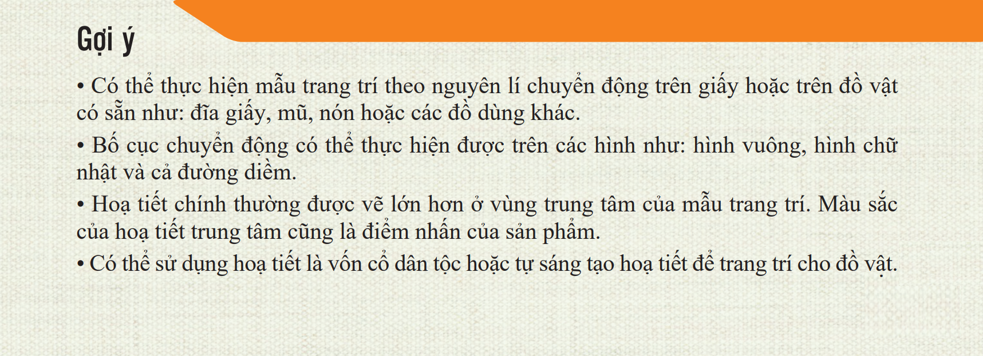

Slide 11
3. Luyện tập
Em hãy lựa chọn họa tiết, hoa văn từ di sản văn hóa các dân tộc để thực hiện một bài tập trang trí theo nguyên lý chuyển động.
* Yêu cầu: Bố cục hoa văn theo nguyên lý chuyển động.
+ Bố cục mảng họa tiết chính và họa tiết phụ rõ rang.
+ Ưu tiên sử dụng các họa tiết là vốn cổ dân tộc.

Slide 12
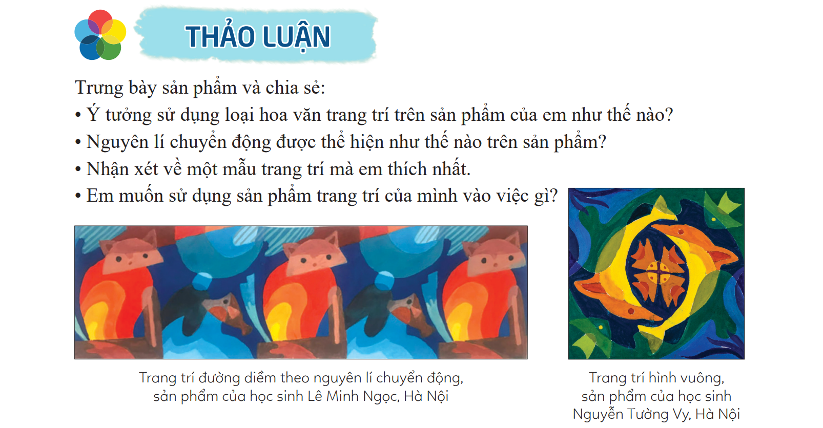

Slide 13
Xin chân thành cảm ơn các thầy cô
cùng toàn thể các em

